Slide 1

Guía de la asignatura
Grado en Ciencia e Ingeniería de Datos
Señales y Sistemas
Samuel Rey
Escuela de Ingeniería de Fuenlabrada
Universidad Rey Juan Carlos
Curso 2024/2025

Slide 2
©2024 Autor Samuel Rey Escudero
Algunos derechos reservados
Este documento se distribuye bajo la licencia
“Atribución-CompartirIgual 4.0 Internacional” de Creative Commons,
disponible en
https://creativecommons.org/licenses/by-sa/4.0/deed.es
Esta licencia no se aplica a materiales de terceros que puedan estar incluidos en esta obra y que mantiene los derechos de los autores originales.

Slide 3
Datos básicos
6 créditos, obligatoria , 2º curso (M de 15 a 17 y J de 17 a 19).
Área de Teoría de la Señal y Comunicaciones (www.tsc.urjc.es).
Profesorado:
  Samuel Rey (samuel.rey.escudero@urjc.es, B109).
  Borja Imaz (borja.imaz@urjc.es, D213).
  Solicitud de tutorías por e-mail (en exámenes sesiones colectivas).
  Para contactar por email:
  Incluir [SyS-GCID] en el asunto.
  Identificarse correctamente y uso obligatorio del email institucional.

Slide 4
¿De qué vamos a hablar?
Propósito de la asignatura y encaje dentro de la titulación.
Análisis del temario.
Actividades docentes.
Evaluación.
Bibliografía y material de apoyo.
La guía docente de la asignatura está disponible online, no obstante, vamos a presentar un resumen de los principales apartados de la guía.

Slide 5
¿SyS en un grado de Ciencia de Datos?
¿Qué vamos a ver en la asignatura?
  Emplear las matemáticas para el modelado y análisis de señales y sistemas.
  En la tercera parte de la asignatura (muestreo, filtros) hablaremos también de diseño.
Base fundamental para otras asignaturas de carácter más aplicado/tecnológico.
¿Cómo encaja en un grado sobre Ciencia e Ingeniería de Datos?
  Las señales representan DATOS e INFORMACIÓN.
  Los sistemas son “entidades” que TRANSFORMAN/PROCESAN señales.
  Nociones básicas para trabajar con datos analógicos en medios digitales.
Ejemplos de señales: MULTIMEDIA (audio, voz, imagen, vídeo), biológicas, datos financieros, sismología, acústica, localización, radar, …
Sistemas de comunicación, tratamiento de datos, procesamiento de información, aprendizaje máquina, inteligencia artificial, …

Slide 6
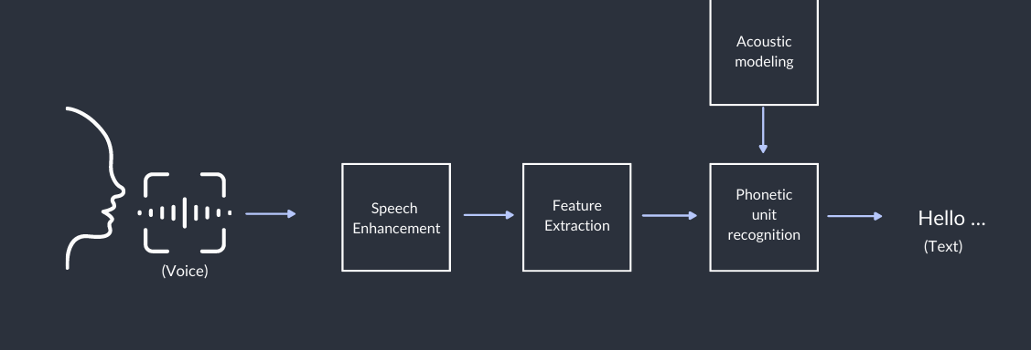
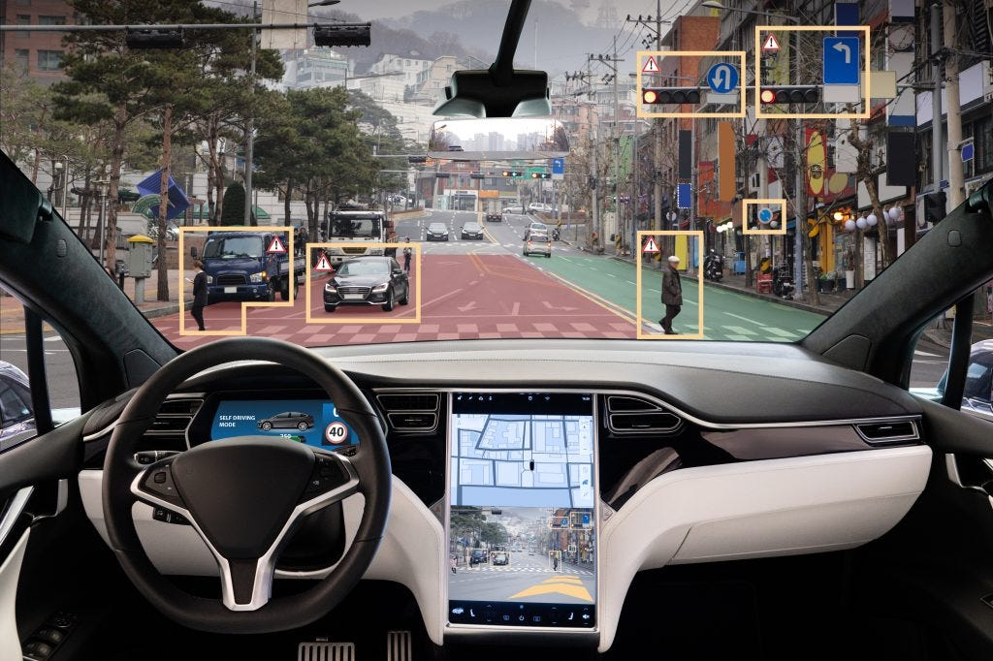
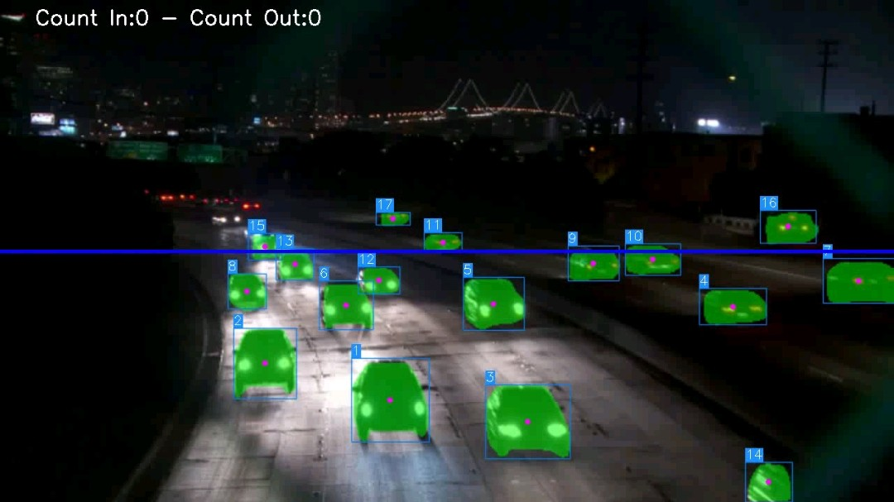
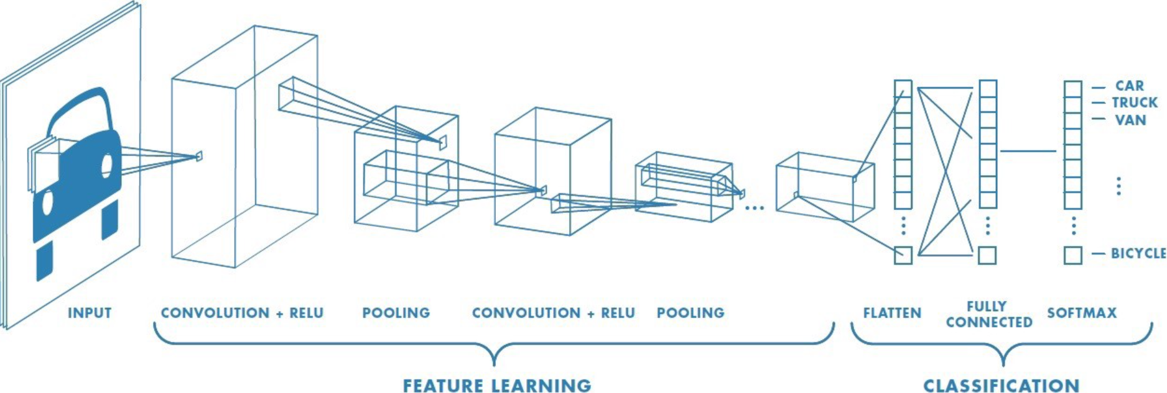
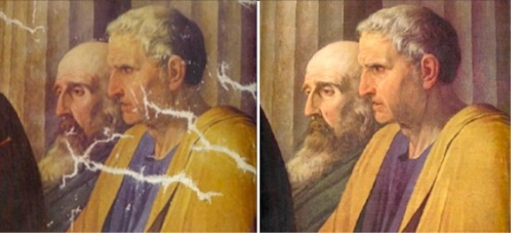
Algunas aplicaciones
Reconocimiento de voz
Eliminación de ruido/interpolación
Redes convolucionales para detección/clasificación de objetos

Slide 7
Relación con otras asignaturas
Conceptos/competencias previas FUNDAMENTALES:
  Fundamentos de cálculo: series, integrales y números complejos.
  Fundamentos de álgebra: espacio vectorial, ortogonalidad y bases.
¿Dónde se adquieren?
  Álgebra Lineal, Cálculo, Herramientas Matemáticas para la Ciencia de Datos I y II.
  También es muy recomendable saber/aprender fundamentos de Matlab.
  Recomendable: Curso Cero de Matemáticas para repasar los conceptos básicos.
Base para las siguientes asignaturas:
  Fundamentos Matemáticos de la Información.
  Análisis de Series Temporales.
  Análisis de Datos Multimedia.

Slide 8
Temario
Bloque I: Señales y sistemas en el dominio del tiempo
Tema 1: Señales en el dominio del tiempo
  Concepto de señal en tiempo continuo y discreto.
  Operaciones básicas con señales.
  Propiedades y parámetros básicos para la caracterización de señales.
  Señales básicas.
Tema 2: Sistemas en el dominio del tiempo
  Concepto de sistema en tiempo continuo y en tiempo discreto.
  Propiedades básicas de los sistemas.
  Sistemas lineales e invariantes en el tiempo (LIT).
  Sistemas LIT descritos por ecuaciones en diferencia.

Slide 9
Temario
Bloque II: Señales y sistemas en el dominio de la frecuencia
Tema 3: Señales y sistemas continuos en el dominio de la frecuencia
  Sistemas LIT y las señales sinusoidales.
  Desarrollo en Serie de Fourier.
  Transformada de Fourier.
  Aplicaciones: filtrado.
Tema 4: Señales y sistemas discretos en el dominio de la frecuencia
  Exponenciales complejas en tiempo discreto.
  Desarrollo en Serie de Fourier para señales discretas.
  Transformada de Fourier para señales discretas.

Slide 10
Temario
Bloque III: Relación entre TC y TD y diseño de filtros
Tema 5: Muestreo
  Muestreo de señales continuas.
  Teorema del muestreo y solapamiento espectral.
  Problemas y aspectos prácticos.
  Diezmado e interpolación Discreta.
Tema 6: Fundamentos de la Transformada Discreta de Fourier (DFT)
  Definición de la DFT.
  La DFT como el muestreo de la TF.
  Propiedades de la DFT.
  Problemas y aspectos prácticos.
Tema 7: Filtrado
  Repaso de sistemas descritos por diferencias.
  Transformada Z y ROC para el análisis de filtros.
  Fundamentos del filtrado digital: FIR vs IIR.

Slide 11
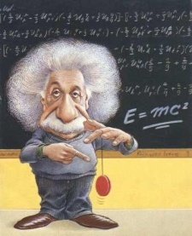
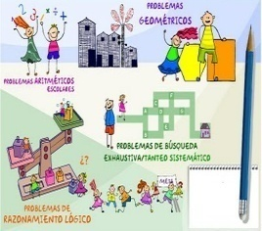

Actividades docentes
Teoría (55% de la asignatura) – Presencial.
  A través de transparencias ➔ ¡¡Hay que leérselas antes!!
  Modelo/análisis/diseño.
Problemas (32.5% de la asignatura) – Presencial.
  Complementan/refuerzan la teoría.
  Se suministrará un boletín de problemas por tema y el profesor resolverá una parte.
  Se empieza por casos sencillos (para entender), se van complicando
  Recomendable usar los foros para plantear y resolver las dudas.
Laboratorios (12.5% de la asignatura) – Presencial.
  En Python/Matlab, fundamentalmente para reforzar la teoría.
  Trabajo antes del laboratorio muy importante.

Slide 12
Laboratorios
Planificadas 3 sesiones:
  1. Señales y sistemas en el dominio del tiempo. Generación y representación de señales, operaciones elementales con señales, convolución.
  2. Señales y sistemas en el dominio de la frecuencia. DFT de señales discretas. Relaciones entre DFT y TF de secuencia. Relación entre DFT y TF de señales continuas muestreadas. Enventanado.
  3. Diseño de filtros y TZ.
Evaluación a través de examen de prácticas.
El uso de Matlab (que es un programa útil en muchas asignaturas y ámbitos) facilita tremendamente las prácticas y ayuda a que se pueda aprender con ellas.

Slide 13
Planificación
Notas:
Total con pruebas de evaluación incluidas: 28 sesiones.
Planificación aproximada sujeta a cambios y evolución de las clases.
Fechas de parciales se confirmarán con al menos una semana.
Examen final y examen de prácticas en la fecha reservada para exámenes en enero.
  13 de enero de 2025 de 18:00 – 21:00.

Slide 14
Evaluación
Elementos que se tendrán en cuenta en la evaluación:
  Exámenes parciales: 35%.
  Examen final: 40%.
  Examen de prácticas: 15%.
  Entrega ejercicios: 10%.
Observaciones:
  La media de exámenes parciales y examen final tiene una nota mínima de 4.
  Los exámenes parciales o examen final se liberarán con nota superior al 4.
  Los ejercicios no tienen nota mínima y son no reevaluables.
  Ortografía: penaliza (hay que escribir correctamente nombre y apellidos).
En otras carreras la tasa de superación 18-36% ➔ Trabajo continuo es imprescindible.
  Hay que redoblar esfuerzos y llevar la asignatura al día.
¡¡El objetivo debe ser aprender, no aprobar!! ➔ Quien aprende, aprueba

Slide 15
Bibliografía básica
A. V. Oppenheim, S. Willsky, "Señales y Sistemas", Prentice Hall, 2nd Ed., 1998
  Muy buen libro que sigue utilizándose 25 años después de su primera edición. Puede resultar demasiado “matemático”. No incluye los conceptos correspondientes al Tema 4.
A. V. Oppenheim and R. W. Schafer, "Discrete-Time Signal Processing", 3rd Ed., 2009
  Cubre la totalidad del temario de una forma rigurosa y clara. Puede resultar demasiado matemático. Incide en aspectos algorítmicos que han perdido vigencia en los últimos años.
J. H. McClellan, R. W. Schafer, M. A. Yoder "Signal Processing First", Prentice Hall, 2003
  Menos redondo que los dos anteriores, cubre la totalidad del temario y es más sencillo de leer. Incluye bastantes ejemplos y material de apoyo.
B. P. Lathi, "Signal Processing and Linear Systems ", Oxford Univ. Press, 2nd Ed. 2004
  Cubre todo el temario (el Tema 4 en poca profundidad). Más sencillo de leer. Proporciona bastantes ejemplos y suele comenzar con aspectos muy básicos.

Slide 16
Bibliografía complementaria
Hwei Hsu, "Schaum's Outline of Signals and Systems", McGraw-Hill, 2nd Ed. 2010
  Libro de problemas con soluciones. Puede resultar de ayuda para aquellos que necesiten trabajar durante más tiempo los problemas.
David McMahon, "Signals & Systems Demystified", McGraw-Hill Professional, 2006
  Al igual que el anterior, libro de problemas (y preguntas tipo test).
Luis F. Chaparro, "Signals and Systems using MATLAB", Academic Press, 2010
  Libro reciente que complementa los conceptos teóricos con numerosos ejemplos en Matlab, sirviendo a un doble propósito. Por un lado, a través de la simulación, ayuda a que los alumnos entiendan mejor las herramientas y modelos utilizados. Por otro, ayuda a que se domine la simulación de señales y sistemas en Matlab.

Slide 17
Conclusiones
Asignatura con un fuerte contenido matemático.
Se centra en el modelado y análisis de señales y sistemas.
Base para asignaturas posteriores.
Asignatura difícil, el trabajo día a día es fundamental
  Los tres pilares para el aprendizaje en ingeniería son esfuerzo, curiosidad/ingenio y práctica.
Estudiar sin pensar es tan inútil como pensar sin estudiar – Confucio
El cerebro no es un vaso por llenar, sino una lámpara por encender – Plutarco
Lo que tenemos que aprender, lo aprendemos haciendo – Aristóteles

